Slide 1
Desain Global Sistem
Materi Bab 7
Sistem Informasi

Slide 2
Desain Global Sistem
Bab ini menjelaskan tentang :
Menetapkan model desain -
Alat bantu desain global -
Alternatif pemilihan perangkat -
Mengembangkan Analisis Biaya dan manfaat -

Slide 3
Desain Global
Tujuan dari desain global atau yang juga sering disebut dengan desain makro suatu sistem adalah untuk memberikan gambaran secara umum kepada user tentang sistem yang baru.
Desain Sistem Secara Global merupakan persiapan dari Desain Terinci, dan mengidentifikasikan komponen-komponen system informasi yang akan didesain secara rinci.

Slide 4
Desain Global
Desain umum dari suatu sistem, mempertimbangkan alternatif-alternatif terluas dari suatu perancangan sistem.
Sebagai contoh, pada tahap awal suatu desain makro mungkin bisa mempertimbangkan apakah sistem yang bersangkutan merupakan sistem yang desentralisasi ataukah merupakan sistem yang didistribusikan.

Slide 5
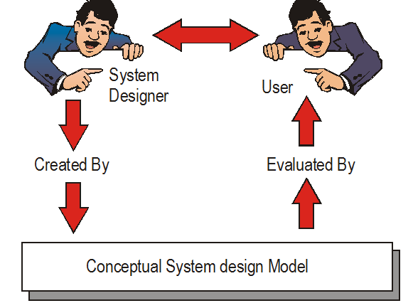
Joint Interaction antara Designer dengan User
John G Burch (1992)

Slide 6
Joint Interaction antara Designer dengan User
Seperti pada gambar sebelumnya, system designer mempunyai kewajiban untuk melakukan desain dan disamping itu melakukan komunikasi aktif dengan user. Hasil desain dievaluasi oleh user dari sudut pandang kepentingan pemakai, untuk kemudian diimplementasikan kembali oleh system designer.

Slide 7
Beberapa prinsip dalam melakukan desain sebuah sistem informasi
Proses desain merupakan langkah lanjutan dari analisis data. Jadi desain harus dapat ditelusuri sampai ke tingkat analisis.
Desain sebuah sistem harus meminimalkan kesenjangan intelektual. Misalnya program komputer yang dibuat tidak hanya dapat dioperasikan oleh seseorang yang ahli komputer saja.
Desain harus mengungkap keseragaman dan integrasi antar sub sistem yang kuat.

Slide 8
Beberapa prinsip dalam melakukan desain sebuah sistem informasi
Desain harus berorientasi ke kondisi sekarang dan masa depan. Artinya sebuah desain harus mampu mengakomodasi jika terjadi suatu perubahan.
Desain harus mempertimbangkan konsep penanganan kesalahan pada saat pengoperasian sistem.
Desain harus dinilai kualitasnya pada saat desain dibuat.
Desain harus dikaji lebih lanjut sehingga dapat meminimalkan kesalahan-kesalahan konseptual.

Slide 9
Alat bantu pembuatan desain
Data Flow Diagram
menjelaskan kepada user bagaimana nantinya fungsi-fungsi di system informasi secara logika akan bekerja
Data Dictionary
kumpulan data yang memberikan informasi mengenai diskripsi formal dari elemen-elemen yang ada pada Data Flow Diagram
Flowchart
merupakan alat yang tepat guna untuk menggambarkan Physical System, simbol-simbol bagan alir ini menunjukkan secara tepat arti fisiknya dari sebuah sistem

Slide 10
Data Flow Diagram
Data flow diagram, menjelaskan kepada user bagaimana nantinya fungsi-fungsi di system informasi secara logika akan bekerja. Data Flow Diagram akan menginterpretasikan Logical Model dari suatu system. Arus dari data tersebut nantinya dapat dijelaskan dengan menggunakan kamus data (data dictionary).

Slide 11
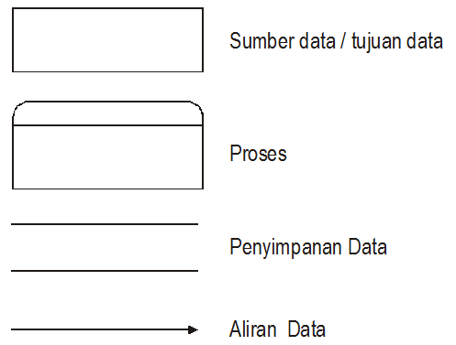
Simbol dalam Data Flow Diagram

Slide 12
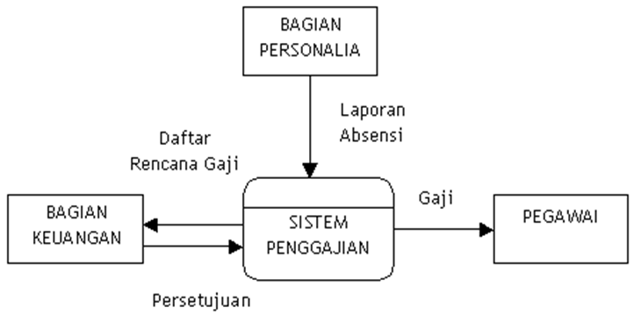
Data Flow Diagram Konteks
Data flow diagram konteks merupakan data flow diagram yang menggambarkan garis besar operasional sistem.
Sistem penggajian
Notes:
Pada DFD konteks dapat dilihat bahwa proses penggajian melibatkan tiga sumber atau tujuan data yaitu :
Bagian Pesonalia,
Bagian Keuangan dan
Pegawai.
Bagian Personalia bertugas memberikan laporan absensi pegawai
yang kemudian dari laporan dihasilkan Daftar Rencana Gaji yang masuk ke Bagian Keuangan.
Bagian Keuangan memberikan persetujuan dan kemudian gaji diberikan kepada pegawai yang bersangkutan.

Slide 13
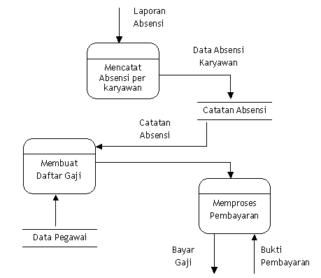
Data Flow Diagram Terperinci
Data Flow Diagram terperinci merupakan penjabaran dari Data Flow Diagram Konteks. Sebagai contoh, berikut ini merupakan penjabaran secara lebih detail.

Slide 14
Data Dictionary
Kamus data (Data Dictionary) merupakan kumpulan data yang memberikan informasi mengenai diskripsi formal dari elemen-elemen yang ada pada Data Flow Diagram. Informasi tersebut mencakup definisi, struktur serta pemakai data.

Slide 15
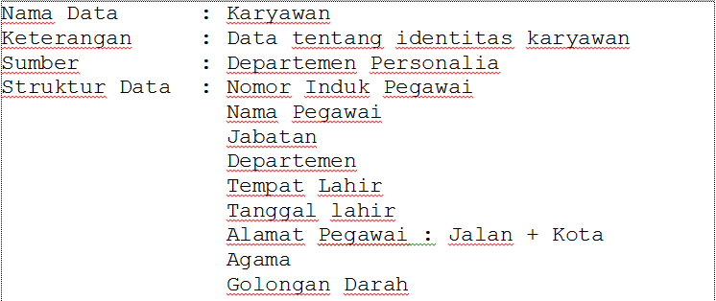
Data Dictionary

Slide 16
Systems Flowchart
Bagan Alir Sistem (systems flowchart) merupakan alat yang tepat guna untuk menggambarkan Physical System, symbol-simbol bagan alir ini menunjukkan secara tepat arti fisiknya dari sebuah sistem seperti simbol terminal, hard disk, laporan-laporan, dan lain sebagainnya.

Slide 17
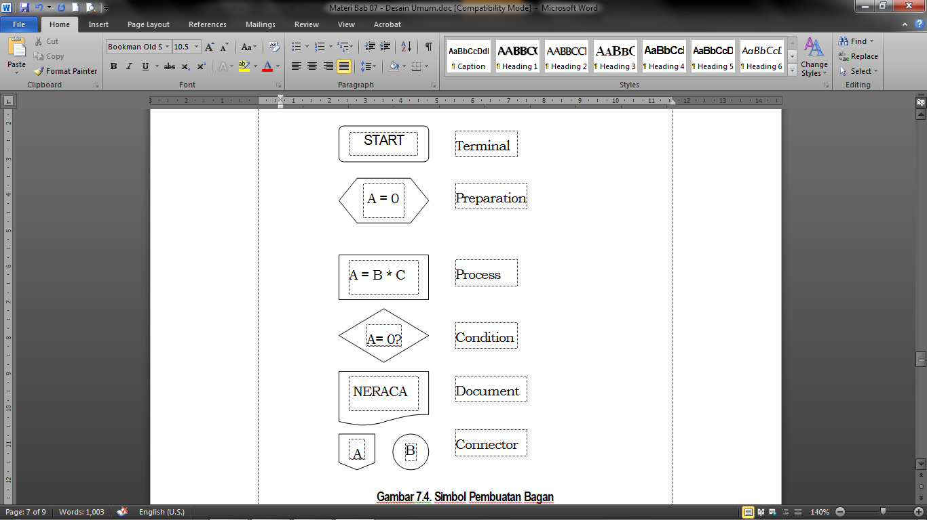
Simbol-simbol dalam flowchart
Notes:
Simbol-simbol dalam sebuah flowchart antara lain adalah :
Terminal.
Simbol terminal digunakan sebagai posisi yang menyatakan wal atau akhir suatu proses. Untuk awal garis, simbol tersebut akan diikuti oleh anak panah yang menunjukkan arah proses berikutnya.
Preparation
Merupakan simbol yang menandakan adanya suatu pemberian nilai tertentu terhadap sebuah variabel sebelum dilanjutkan ke peorses tahap berikutnya.
Processing
Menyatakan kegiatan pengolahan data setelah menerima masukan dari simbol yang lain dan mendistribusikan hasilnya kepada proses berikutnya.
Condition
Merupakan simbol yang digunakan untuk menanyakan apakah suatu kondisi logika tertentu sudah terpenuhi. Jika sudah, proses dapat dilanjutkan ke tahap berikutnya dan jika tidak maka proses tidak dilanjutkan atau kembali ke peroses sebelumnya.
Document
Simbol ini diartikan sebagai sebuah dokumen baik sebagai data masukan (dokumen input) maupun data keluaran (dokumen report). Jika simbol merupakan data masukan, maka yang mengikutinya adalah anak panah keluar yang dilanjutkan ke peroses berikutnya. Jika simbol merupakan hasil suatu proses, maka ada simbol lain yang mengikuti atau mengarah pada simbol tersebut.
Conector
Connector digunakan untuk menandai dan mengatur perpindahan halaman jika diagram alur tidak cukup diterapkan dalam satu halaman saja.

Slide 18
Evaluasi Alternatif
Evaluasi alternatif, merupakan tahap untuk menentukan pendekatan sistem yang terbaik dalam memenuhi kebutuhan pemakai. Pada tahap ini semua alternatif diidentifikasikan dan diuji, yang kemudian salah satu yang terbaik dari berbagai alternatif tersebut ditetapkan sebagai solusi terhadap masalah pemakai.

Slide 19
Analisis Biaya - Manfaat
Analisis biaya dan manfaat merupakan salah satu alternatif untuk memecahkan tahap ini. Analisis ini digunakan untuk melihat apakah sistem yang diterapkan dapat mengurangi biaya atau meningkatkan pendapatan perusahaan pemakainya.

